Slide 1
Media Mengajar
Buku Pendamping
Teks
Matematika
untuk SD/MI Kelas V
HENI NURHAENI, M,Pd

Slide 2
Bab 2
Kecepatan dan Debit

Slide 3
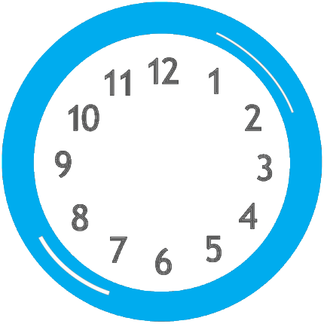
A. Operasi Hitung Satuan Waktu
Hubungan antarsatuan waktu
Perhatikan gambar jam berikut!
1 hari = 24 jam
1 jam = 60 menit
1 menit = 60 detik
1 jam = 3.600 detik
$$\frac{1}{4}$$
$$\frac{1}{4}$$
jam =
dari 60 menit
= 15 menit
$$\frac{1}{2}$$
$$\frac{1}{2}$$
jam =
dari 60 menit
= 30 menit

Slide 4
Materi Inti 1: Operasi Hitung Satuan Waktu
Perhatikan hubungan antarsatuan waktu berikut!
1 hari
24 jam
1 menit
60 detik
1 jam
60 menit
1 jam
3.600 detik
Contoh:
1$\frac{2}{3}$ jam + 5 menit =
($\frac{5}{3}$ × 60 menit) + 5 menit
= 100 menit + 5 menit
= 105 menit

Slide 5
Contoh:
$$3\frac{3}{4}jam=3 jam+\frac{3}{4}jam$$
$$=3 jam+\left(\frac{3}{4}×60 menit\right)$$
= 3 jam 45 menit
2 jam
45 menit
30 detik
5 jam
40 menit
35 detik
+
=
. . . jam
. . . menit
. . . detik
Penyelesaian:
2 jam
45 menit
30 detik
5 jam
40 menit
35 detik
dengan teknik menyimpan
+
=
7 jam
85 menit
65 detik
=
7 jam
+
$$\left(1 jam 25 menit\right)$$
+
$$\left(1 menit 5 detik\right)$$
=
8 jam + 26 menit + 5 detik

Slide 6
SELAMAT BELAJAR DAN TETAP SEMANGAT
HENI NURHAENI, M,Pd

